Slide 1
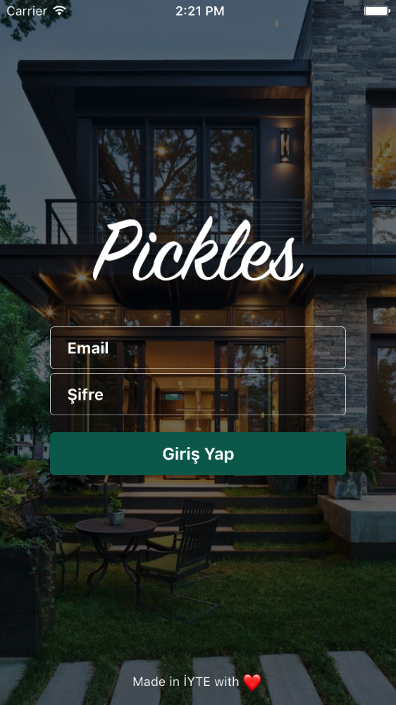
Smart Heating
For real
Pickles Hack 4 Energy @2017
Pickles Hack 4 Energy @2017

Slide 2
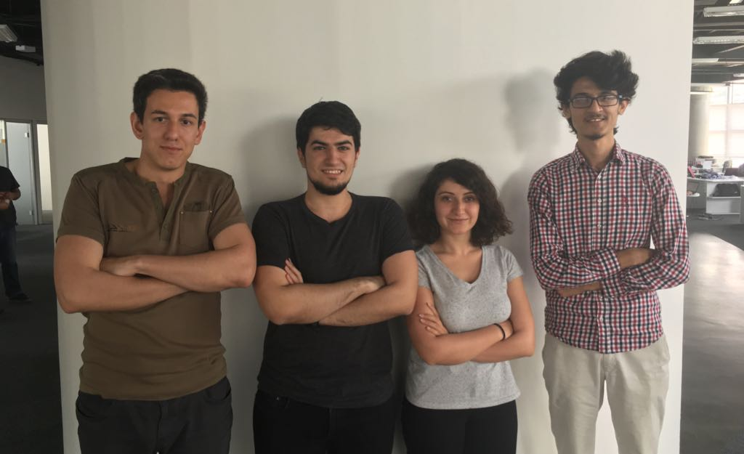
Ekip
Mert Güven Aydın
Edip Enes Çakır
Uygar Uysal
A. Şemsettin Özdemirden
Elektronik
Elektronik & Mobil
Makine & Mobil
Backend & Tasarım
Pickles Hack 4 Energy @2017
2

Slide 3
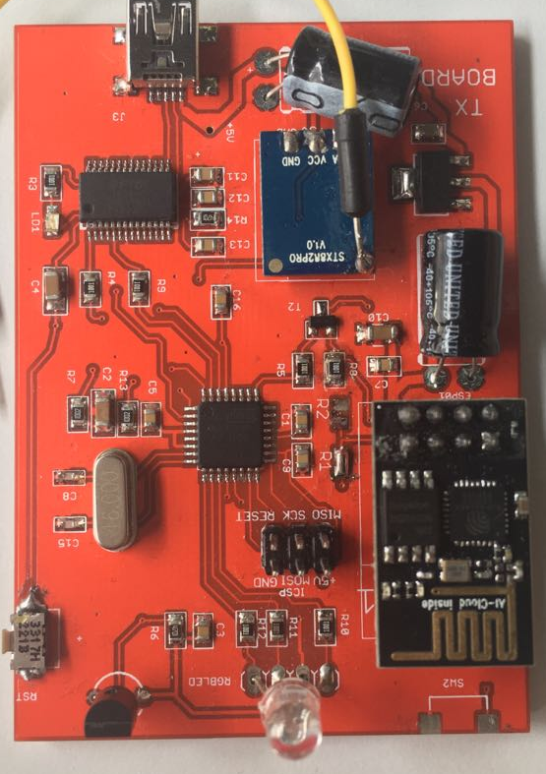
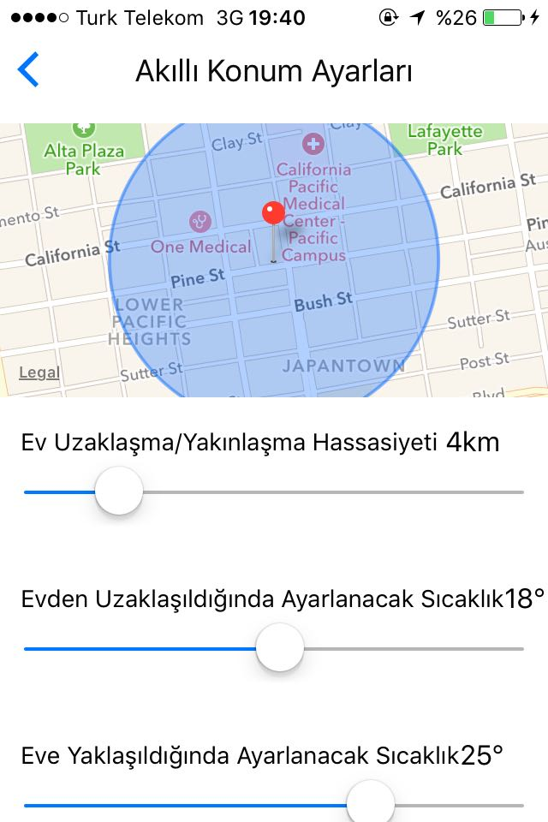
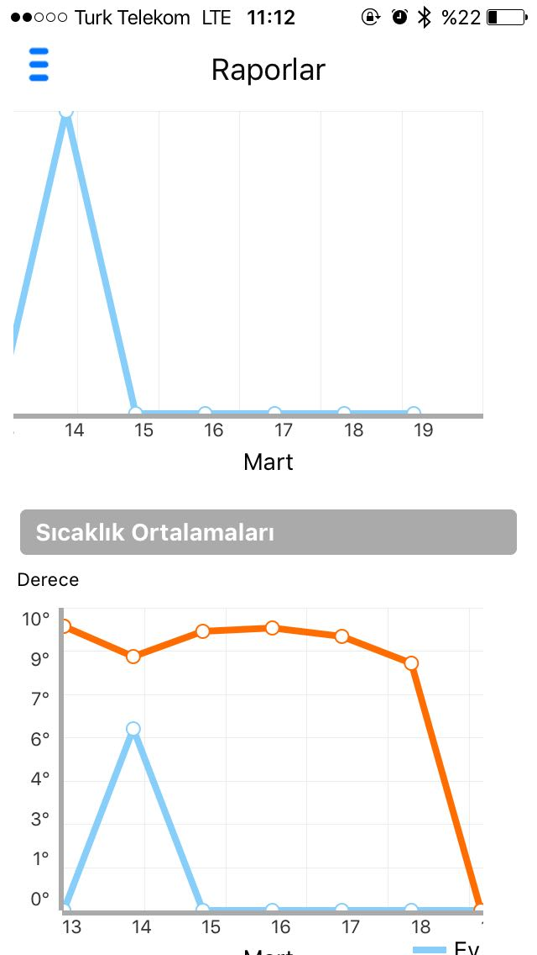
Tecrübelerimiz
Pickles Hack 4 Energy @2017
3

Slide 4

Problem ve Rakipler
Pickles Hack 4 Energy @2017
4

Slide 5




Problem ve Rakipler
Pickles Hack 4 Energy @2017
5

Slide 6
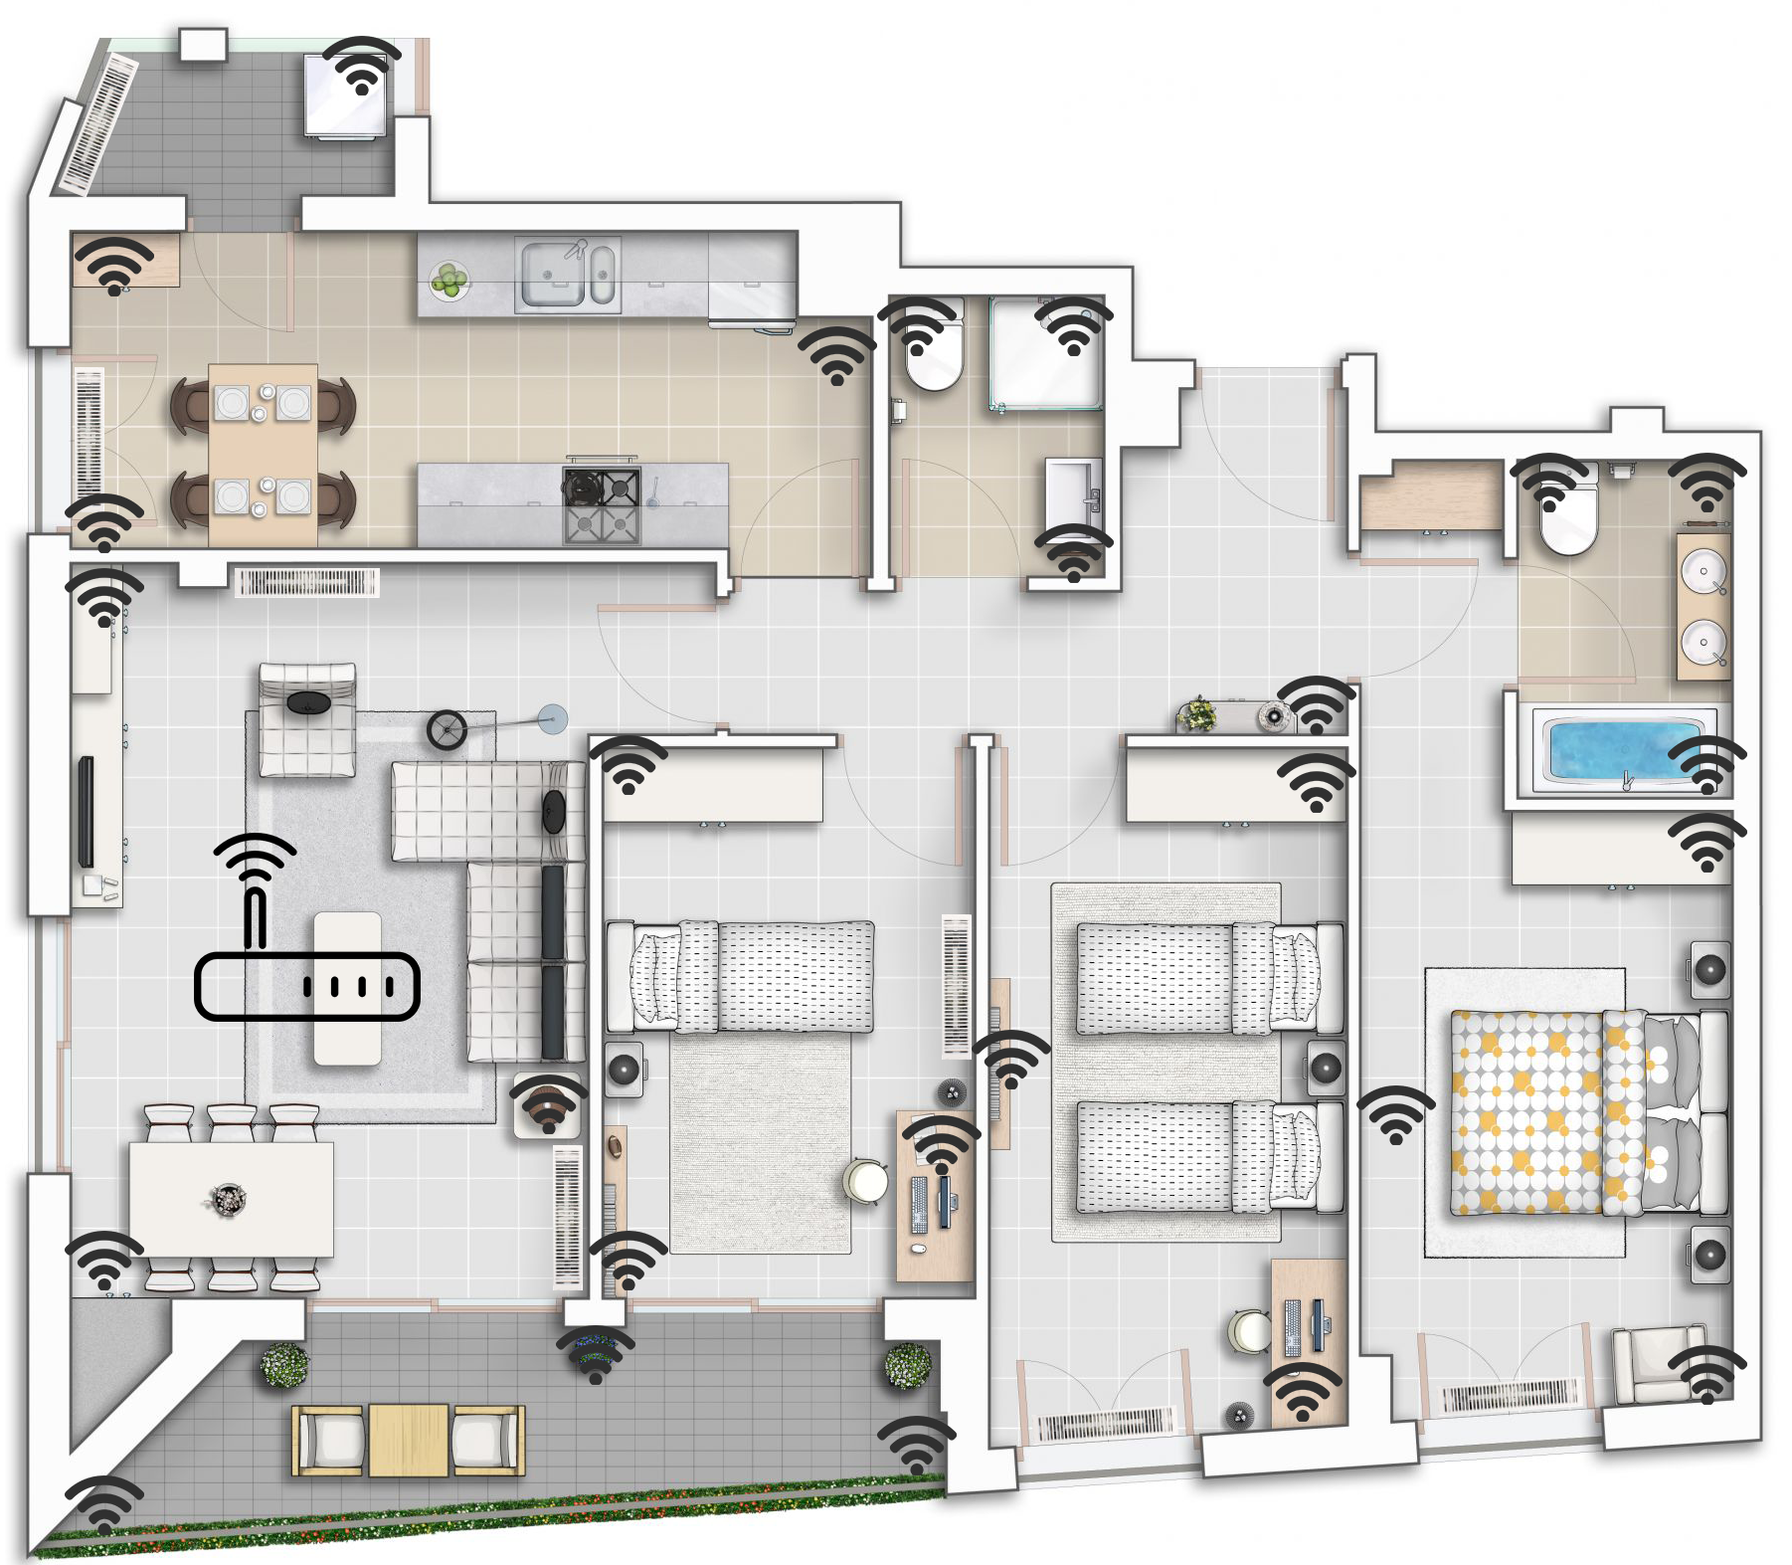
Çözüm
Pickles Hack 4 Energy @2017
6

Slide 7
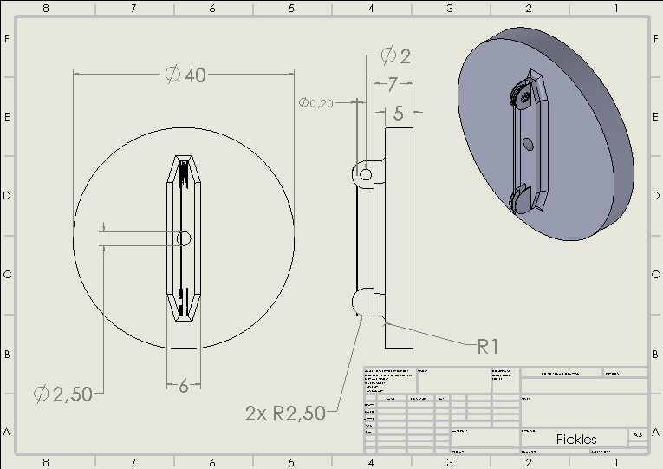
Çözüm
Pickles Hack 4 Energy @2017
7

Slide 8
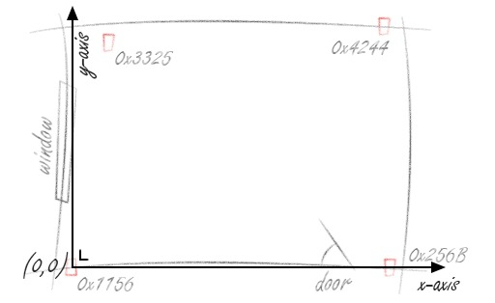
Çözüm
Pickles Hack 4 Energy @2017
8

Slide 9
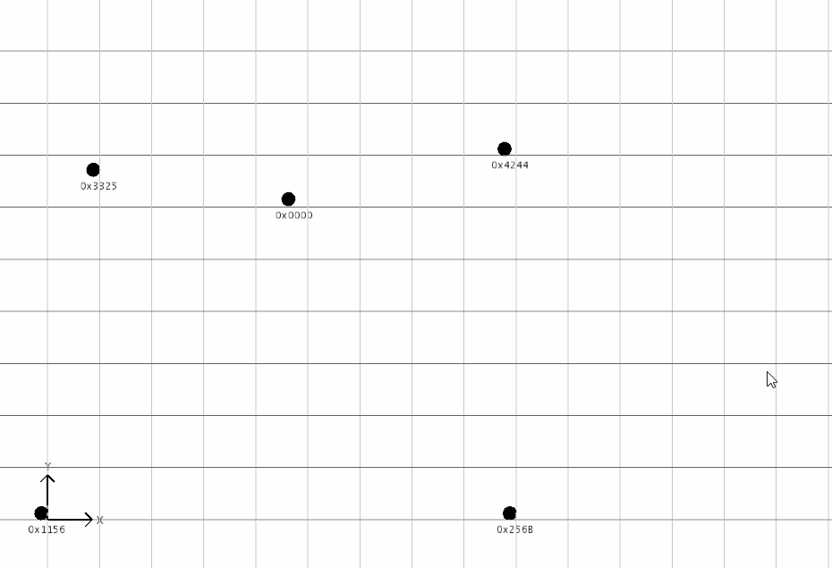
Çözüm
Pickles Hack 4 Energy @2017
9

Slide 10
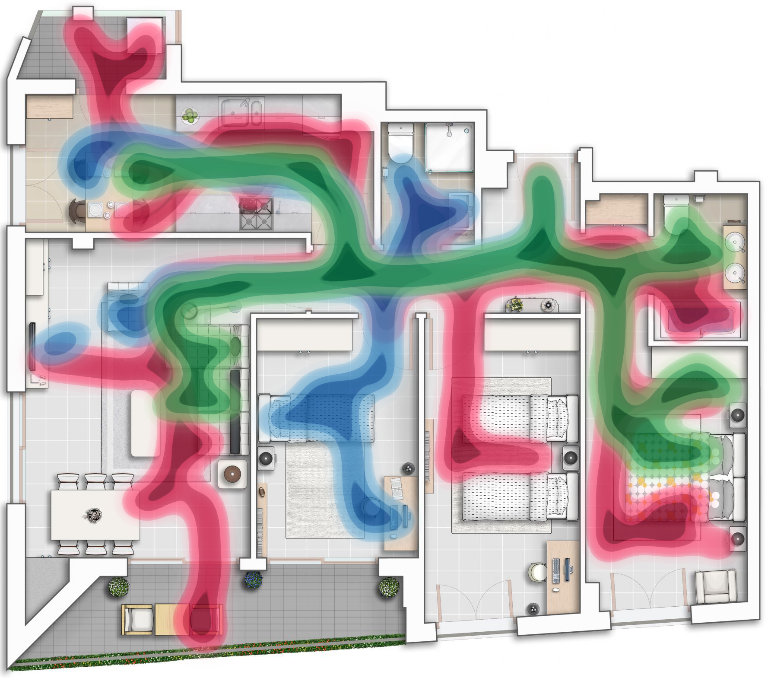
Çözüm
Pickles Hack 4 Energy @2017
10

Slide 11
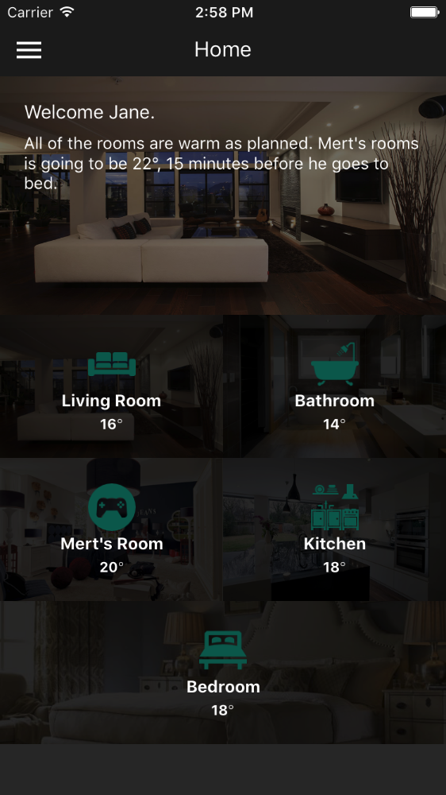
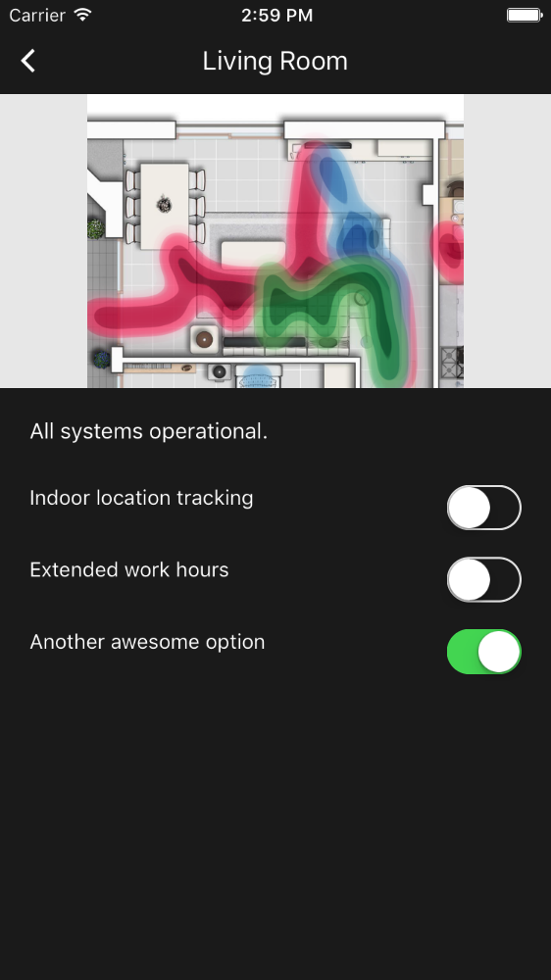
Çözüm
Pickles Hack 4 Energy @2017
11

Slide 12
Pazar
500.000
◉
Türkiye’de yaklaşık 500 bin potansiyel müşteri
50.000
◉
Hedeflenen 50 bin müşteri
Pickles Hack 4 Energy @2017
12

Slide 13
Satış Planı
Aylık Ücretlendirme
Cihazların ve sistemin ücretsiz teslimi
Tasarruf üzerinden gelir elde edimi
Pickles Hack 4 Energy @2017
13

Slide 14
Yatırım İhtiyacımız
$300,000
Pickles Hack 4 Energy @2017
14

